Slide 1
Sesión: 4
Por: Nefeli Joñoruco Morales

Slide 2
AGENDA
Manupulacion del DOM.
Eventos.

Slide 3
Document Object Model (DOM)
Da una representación del documento como un grupo de nodos y objetos estructurados que tienen propiedades y métodos.
Transforma todos los documentos HTML en un conjunto de elementos llamados nodos, que están interconectados y que representan los contenidos de las páginas web y las relaciones entre ellos.

Slide 4
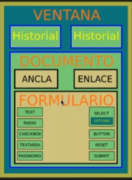
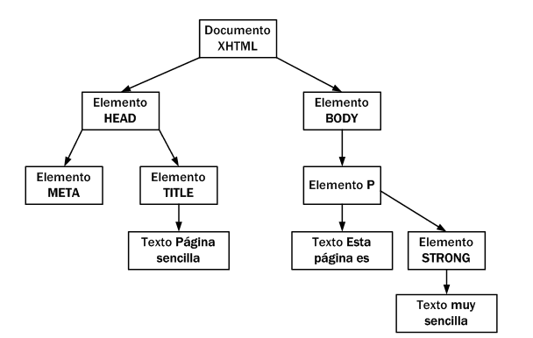
Document Object Model (DOM)

Slide 5
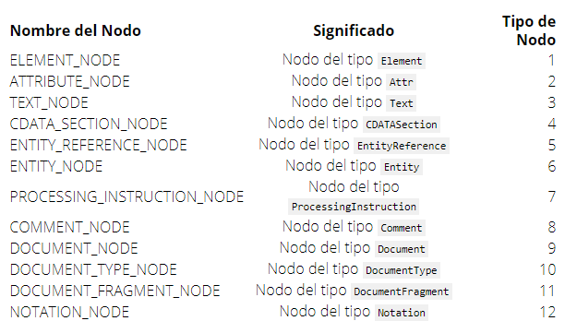
Tipos de Nodos

Slide 6
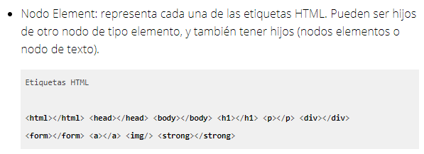
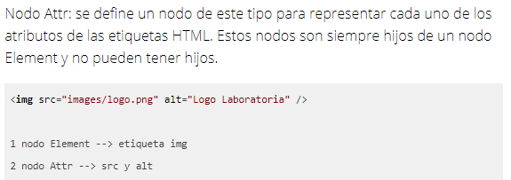
Los cinco Nodos mas Utilizados

Slide 7
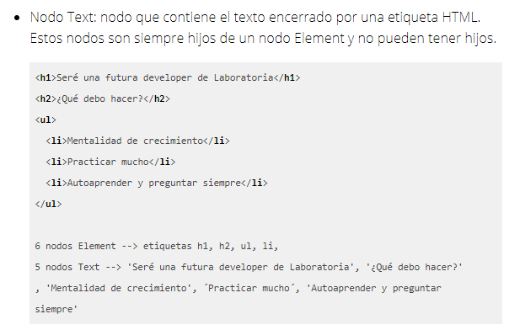

Slide 8
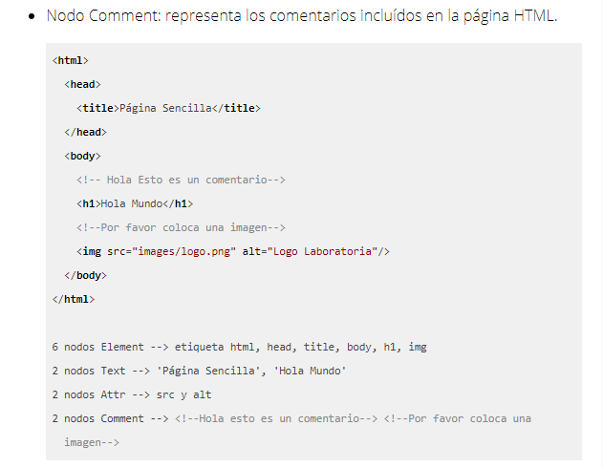


Slide 9
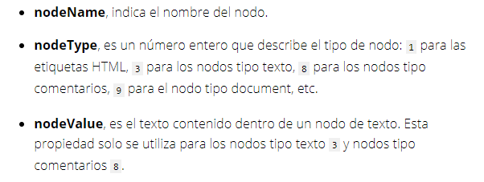
Propiedades Básicas

Slide 10
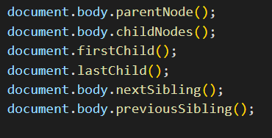
PROPIEDADES PARA RECORRER EL DOM

Slide 11
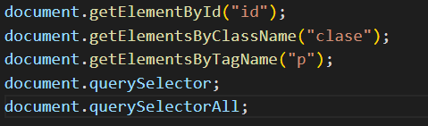
ACCEDER A LOS NODOS
Métodos para seleccionar elementos del DOM (Nodos del tipo 1)

Slide 12
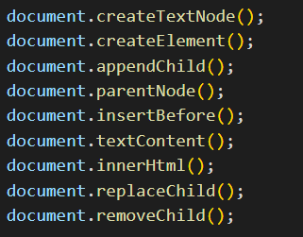
Modificando el DOM

Slide 13

Eventos
Los eventos de JavaScript permiten la interacción entre las aplicaciones JavaScript y los usuarios. Cada vez que se pulsa un botón, se produce un evento. Cada vez que se pulsa una tecla, también se produce un evento. No obstante, para que se produzca un evento no es obligatorio que intervenga el usuario, ya que por ejemplo, cada vez que se carga una página, también se produce un evento.

Slide 14

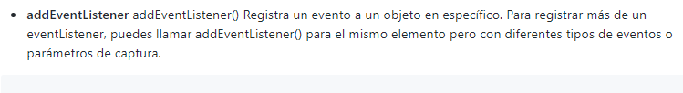
Podemos manejar los eventos

Slide 15
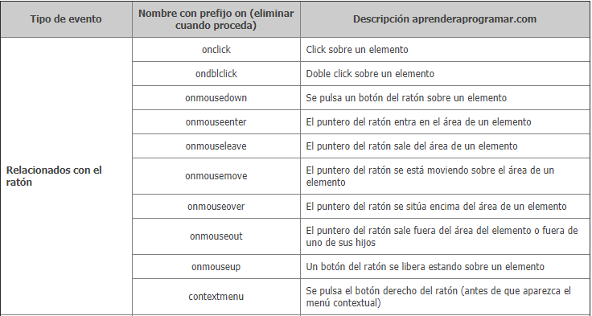

Slide 16
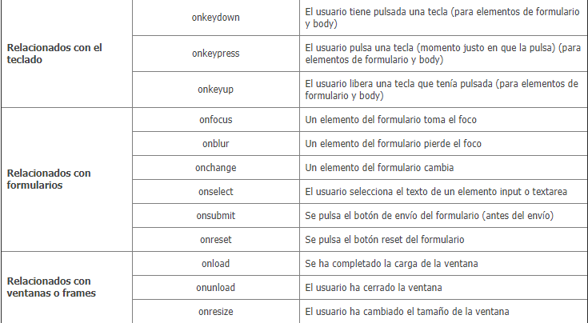

Slide 17
REFERENCIAS
http://blog.eamexicano.com/dom/manipular-nodos/
http://www.codexexempla.org/curso/curso_4_3_c.php
http://www.codexexempla.org/curso/curso_4_3_c.php
http://blog.eamexicano.com/dom/modificar-estilo-contenido/
http://www.codexexempla.org/curso/curso_4_3_d.php
https://www.w3schools.com/js/js_htmldom_animate.asp
https://developer.mozilla.org/es/docs/Referencia_DOM
https://www.w3schools.com/jsref/met_win_setinterval.asp
https://www.w3schools.com/jsref/met_win_settimeout.asp

